Slide 1
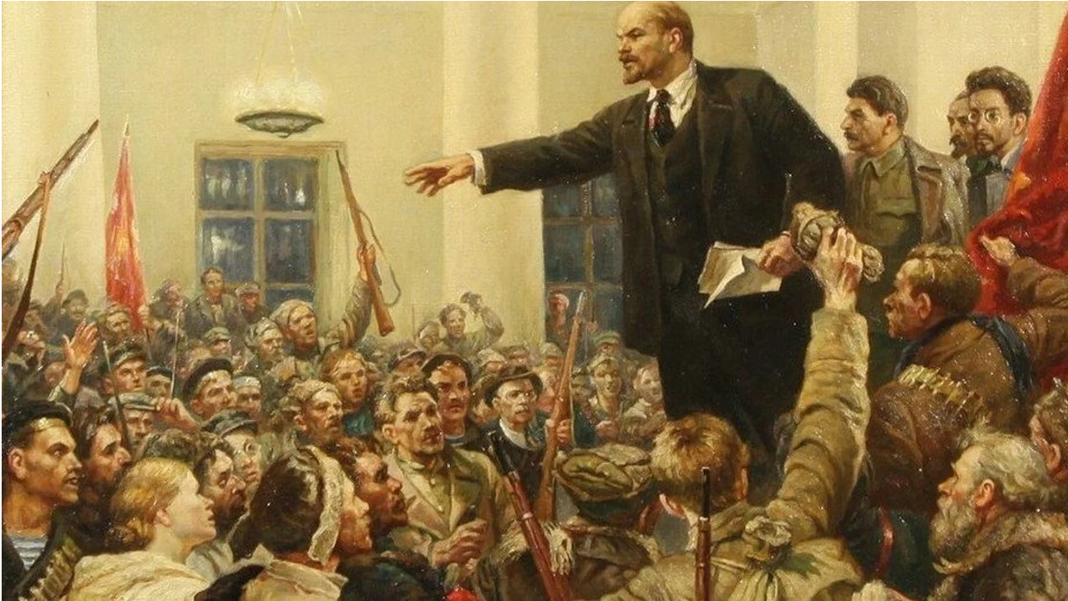
Советское государство в 1917-1939 гг.
История Беларуси в контексте всемирной истории
2026

Slide 2
План
Гражданская война и её последствия
Первые социально-экономические преобразования Советской власти
Советская модернизация
Образование СССР. Основные черты советской политической системы
Итоги политической и экономической трансформации

Slide 3
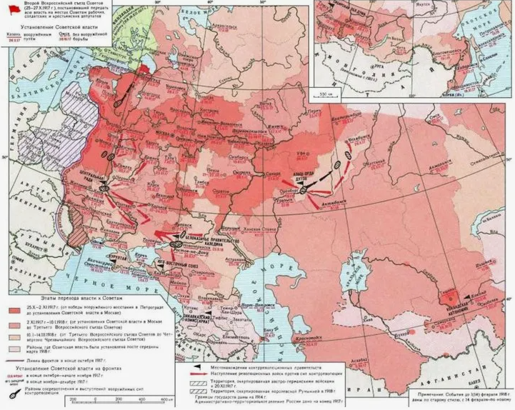
Гражданская война и её последствия
До февраля 1918 г. установление власти большевиков имело относительно мирный характер. Власть Советов была установлена в Украине, Беларуси, Прибалтике, Закавказье (Баку). После перемены в обществе вызвали сопротивление. Осень 1917-осень 1922 - Гражданская война между «белыми» и «красными»
Установление советской власти в России

Slide 4
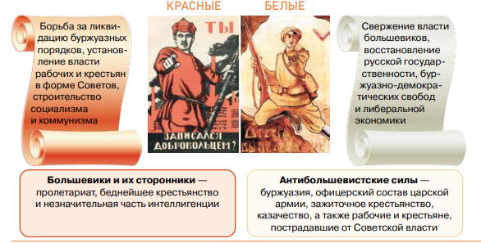
Гражданская война и её последствия

Slide 5
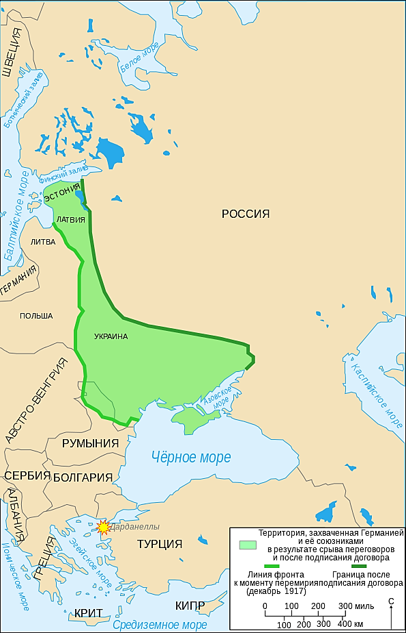
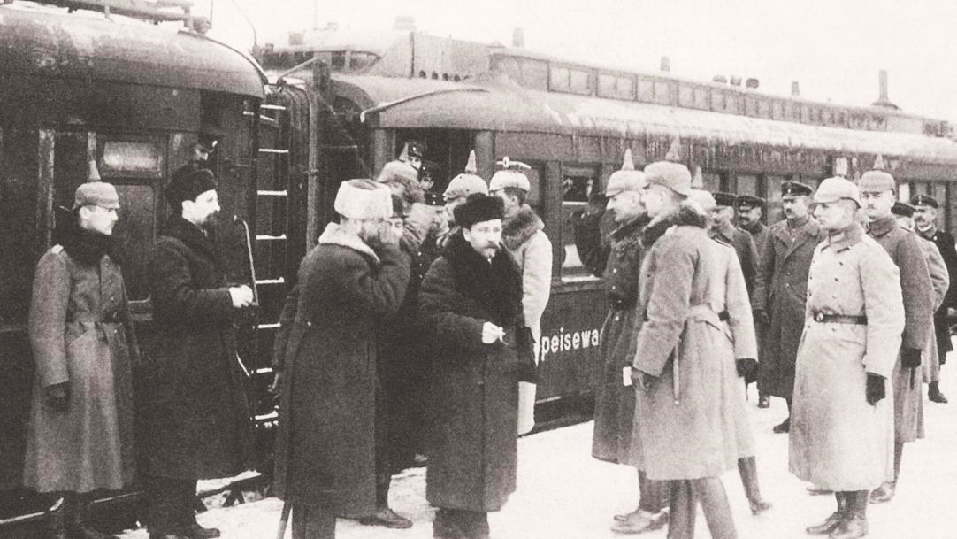
Гражданская война и её последствия
В начале 1918 г. положение большевиков стало ухудшаться в связи с наступлением германских войск. Советское государство было вынуждено пойти на подписание с Германией Брестского мирного договора (3 марта 1918).
Немецкие офицеры встречают советскую делегацию на переговорах в Брест-Литовске. 1918 г.
Территория, оккупированная войсками Германии после заключения Брестского мира

Slide 6
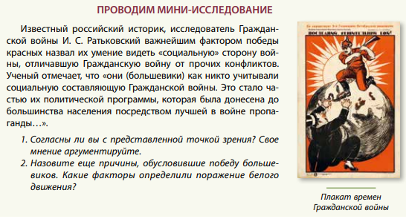
Гражданская война и её последствия
В этот конфликт, преследуя свои интересы, вмешались 14 государств. Кроме того, участниками Гражданской войны в России были националистические партии и движения, различные военно-политические силы и просто бандитские формирования.

Slide 7
Гражданская война и её последствия
Основные этапы Гражданской войны в России
Ликвидация очагов войны на Дальнем Востоке, в Средней Азии и Закавказье
Образование основных фронтов войны
Расширение масштабов войны
Разгром Белой армии
Октябрь 1917 г.
Май 1918 г.
Июнь 1919 г.
Ноябрь 1920 г.
1922 г.

Slide 8
Гражданская война и её последствия
Осень 1917 — ноябрь 1918 г. | Формирование противоборствующих сил и основных фронтов . Установление Советской власти осенью 1917 г. — весной 1918 г. сопровождалось множеством антибольшевистских выступлений в разных районах России. Они не приобрели серьезного масштаба, как и иностранная интервенция. В мае-июне 1918 г. политическая борьба между большевиками и их противниками стала перерастать в открытое военное противостояние. Произошло выступление чехословацкого корпуса. Восстали крестьяне, недовольные продразверсткой. В то же время происходит массовая мобилизация рабочих в Красную армию

Slide 9
Гражданская война и её последствия
Ноябрь 1918 — март 1920 г. | Этап решающих сражений. Произошла консолидация антибольшевистских сил. Адмирал А. В. Колчак объявил себя Верховным правителем России. На юге России в январе 1919 г. белые армии были объединены под командованием генерала А. И. Деникина. Советская власть оказалась в кольце белых армий и интервентов. В мае 1919 г. части Красной армии, пополненные рабочими, начали контрнаступление, в результате которого армии А. В. Колчака и А. И. Деникина были разбиты

Slide 10
Гражданская война и её последствия
Март 1920 —октябрь 1922 г. | Этап военного поражения белых армий. Заключение перемирия с Польшей в октябре 1920 г. позволило большевикам сосредоточить все силы на Южном фронте. Красная армия к середине ноября 1920 г. окончательно разбила белых в Крыму. В Восточной Сибири и на Дальнем Востоке бои продолжались до октября 1922 г.

Slide 11
Гражданская война и её последствия
В условиях Гражданской войны советское правительство проводило политику «военного коммунизма». Это была попытка преодоления экономического и политического кризиса диктаторскими методами. Её теоретическую основу составляли представление о возможности непосредственного введения коммунизма, идея обобществления средств производства и труда.
Политика «военного коммунизма» в экономике:
ликвидация частной собственности
национализация промышленности, банковского сектора
свёртывание товарно-денежных отношений
установление государственного распределения
налаживание прямого товарообмена между городом и деревней
продразвёрстка

Slide 12
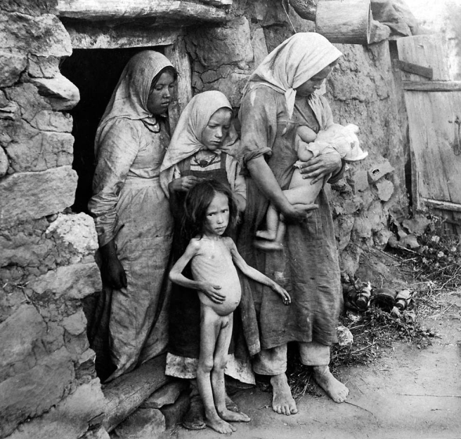
Гражданская война и её последствия
Гражданская война стоила России огромных жертв. На фронтах войны, в «мясорубке» белого и красного террора, от голода и массовых эпидемий страна потеряла мил- лионы человеческих жизней. Общие потери населения с 1914 г. составили 25 млн.
Российская деревня. 1921-1923 гг.

Slide 13
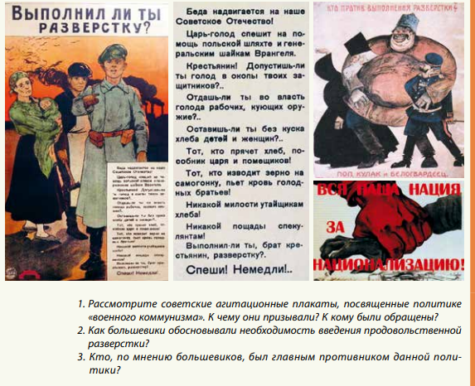
Стр.246

Slide 14
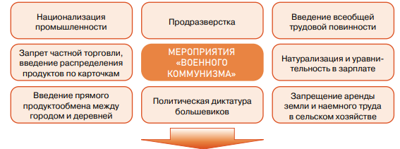
Политика «военного коммунизма»

Slide 15
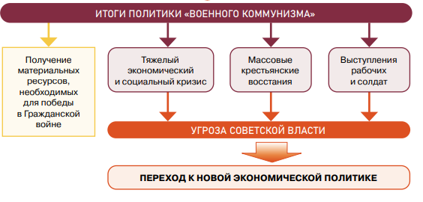
Политика «военного коммунизма»

Slide 16
Советская модель модернизации
Острейший социально-экономический и политический кризис начала 1920-х гг. заставил большевистское руководство отказаться от политики «военного коммунизма» и перейти к новому курсу, который получил название новой экономической политики (нэп).
Причины новой экономической политики
Объективные причины | Субъективные причины
Исчерпала себя политика «военного комму- низма» | Выступления крестьян
Недовольство продразвёрсткой, принуди- тельным трудом, скудным пайком, полити- кой большевиков | Забастовки рабочих
 | Кронштадский мятеж

Slide 17
Советская модель модернизации
Нэп и политика «военного коммунизма»
 | Политика «военного коммунизма» | Новая экономическая политика
Промышленность | Национализация промышленности. Милитаризация | Частичная денационализация. Концессии
Сельское хозяйство | Продовольственная развёрстка. Запрещение аренды, наёмного труда. Попытка введения коллективных хозяйств | Продовольственный налог, аренда, наёмный труд. Разви- тие кооперации
Торговля и финан- сы | Запрещение торговли, прямой продуктообмен, карточная система. Введение бесплатных услуг. Отмена денег | Возобновление торговли. Ликвидация бесплатных услуг. Возобновление деятельности денежно-финансовой системы
В марте 1921 г. на Х съезде РКП(б) был провозглашен переход к новой экономической политике (НЭП).
Целями НЭПа являлись снижение социальной напряженности, укрепление социальной базы Советской власти, выход из кризиса и восстановление экономики.

Slide 18
Советская модель модернизации
Нэп и политика «военного коммунизма»
 | Политика «военного коммунизма» | Новая экономическая политика
Система управле-ния | Формирование жёсткой вер-тикальной системы управле-ния | Децентрализация, введение горизонтальной системы уп-равления
Трудовые отноше-ния | Трудовая повинность, мили-таризация, принудительный труд, формирование трудовых армий | Система свободного найма ра-бочей силы. Материальное стимулирование труда. Пред-принимательство
Итоги | Усиление хозяйственной раз-рухи. Мобилизация ресурсов для борьбы с антибольшевис-тскими силами. Массовое не-довольство населения. Крес-тьянские бунты и восстания | Восстановление промышлен-ности и сельского хозяйства. Ликвидация политического кризиса. Стабилизация совет-ского режима. Укрепление власти большевиков

Slide 19
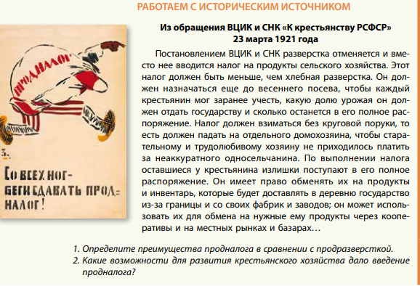

Slide 20
Советская модель модернизации
К 1926 г. СССР достиг довоенного уровня (1913) в большинстве отраслей производства. Но к этому времени ведущие страны мира ушли далеко вперед в своём развитии. Перед Советским государством объективно стояла задача ускоренной индустриализации страны. Необходимо было создать мощную экономику, которая позволила бы выдержать международную изоляцию и отразить агрессию любого противника.
Внутрипартийная дискуссия о путях дальнейшего строительства социализма
Сторонники нэпа:
- предлагали делать необходимые накоп- ления шаг за шагом;
- выступали за медленное и постепенное строительство социализма, используя прежде всего экономические рычаги
Противники нэпа:
- обвиняли своих оппонентов в защите частной собственности и буржуазных элементов;
- утверждали, что нэп не может дать не- обходимых для ускоренной индустри- ализации средств

Slide 21
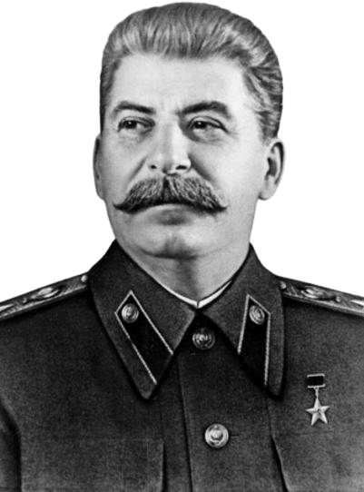
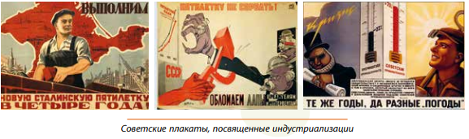
Советская модель модернизации
Верх одержала точка зрения И.В.Сталина, который поставил задачу в короткий срок создать мощную индустриальную базу, опираясь на собственные силы. В сложившихся исторических условиях эту задачу можно было решить только за счёт усиления давления на крестьянство. В ходе сплошной коллективизации, начавшейся в конце 1929 г., был создан механизм перекачивания средств на нужды индустриализации.
Иосиф Сталин

Slide 22
Советская модель модернизации
Советская модель модернизации
индустриализация
коллективизация
процесс создания крупного машинного производства в промышленности и других отраслях хозяйства
преобразование мелких индивидуальных крестьянских хозяйств в крупные коллективные (колхозы)
Модернизация – исторический процесс социальных изменений и реформирования в обществе, особая форма развития при переходе от традиционного общества к современному

Slide 23
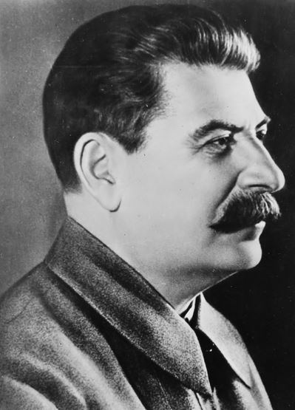
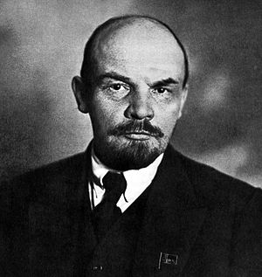
Образование СССР
В 1919–1921 гг., в годы Гражданской войны, сложился военно-политический союз советских республик. В. И. Ленин выдвинул идею государственного союза самостоятельных равноправных республик на основе добровольного и равного объединения (федерации).
Планы создания единого государства
И.В.Сталин - план «автономизации»
Включение советских республик в состав РСФСР – единого и не- делимого государства, в рамках которого всем желающим наро- дам разрешается создавать автономии
В.И.Ленин – план «федерации»
Получение сначала всеми желающими народами независимости и государственности и затем объединение республик на равных правах в единую страну

Slide 24
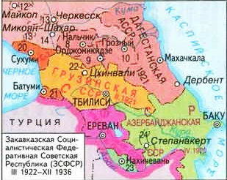
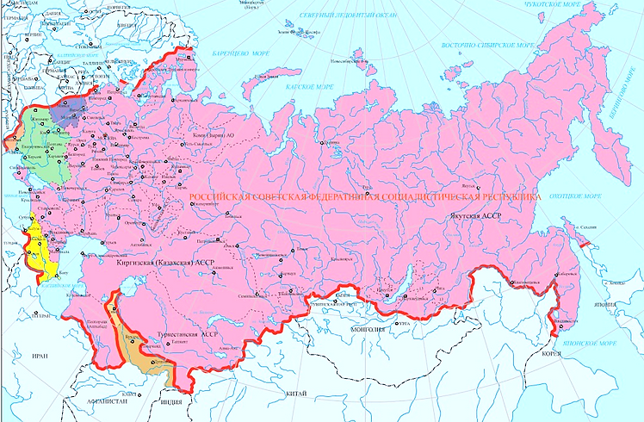
Образование СССР
В результате 30 декабря 1922 г. был провозглашён Союз Советских Социалистических Республик. Образование СССР привело к укреплению военной мощи государства и способствовало экономическому развитию национальных окраин.
ЗСФСР
Образование СССР

Slide 25

Образование СССР. Конституция 1924
Система органов государственной власти СССР
Всесоюзный съезд советов
Герб СССР
Всесоюзный Центральный Исполнительный Комитет (ВЦИК)
Союзный Совет
Совет Национальностей
Совет Народных Комиссаров (Совнарком)

Slide 26
Образование СССР.
Вторая Конституция СССР (1936 г.) закрепила положение об одинаковой силе общесоюзных законов на территории всех союзных республик. Для граждан СССР устанавливалось единое союзное гражданство. Вводилось всеобщее прямое равное избирательное право. Высшим руководящим органом страны стал Верховный Совет СССР. В период становления Советской власти в России установилась власть одной партии — Российской Коммунистической партии (большевиков) (РКП(б)) (с 1925 г. — Всесоюзная Коммунистическая партия
В 1920–1930‑е гг. в СССР происходило слияние государственного и партийного аппарата. Решения партии расценивались как государственные решения

Slide 27
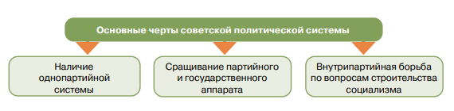
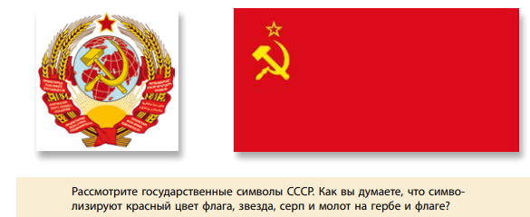

Slide 28
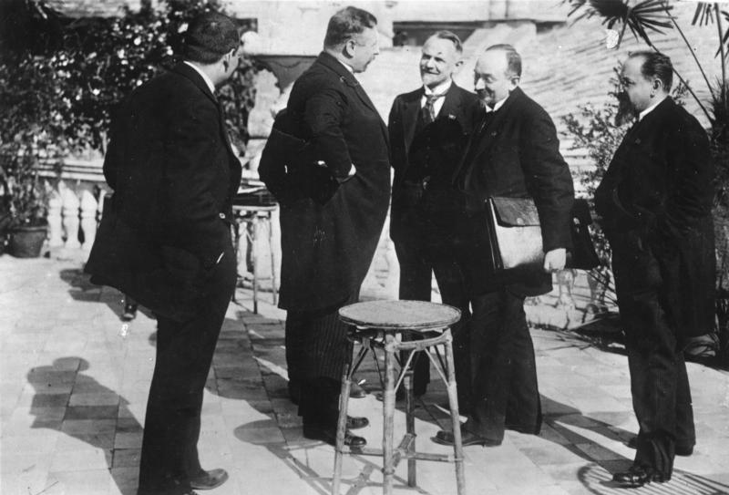
Образование СССР
По мере стабилизации Советского государства мировые державывступили с ним в переговоры с целью установления нормальных дипломатических и торговых отношений. Прорывом стал Рапалльский договор с Германией, подписанный в апреле 1922 г. США были последней ведущей державой, признавшей СССР в 1933 г.
Представители советской и немецкой делегаций в Рапалло. 1922 г.

Slide 29
Основные черты советской политической системы
Экономическая основа советской политической системы
полное подчинение производителя государству
государственное регулирование и внеэкономичес- кое принуждение
запрет забастовок
милитаризация экономики и труда

Slide 30
Основные черты советской политической системы
Политическая основа советской политической системы
господство однопартийной системы
сращивание партийного и государственного аппаратов
уничтожение политических оппонентов
создание мощного репрессивного аппарата

Slide 31
Основные черты советской политической системы
Духовная основа советской политической системы
установление государственного контроля над средствами массовой информации, литературой и искусством
борьба с религией и инакомыслием
насаждение атеизма
создание идео- логических орга- низаций с целью разъяснения офи- циальной идеологии

Slide 32
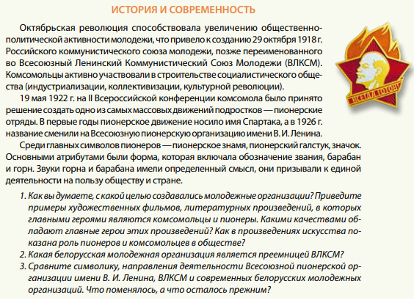

Slide 33
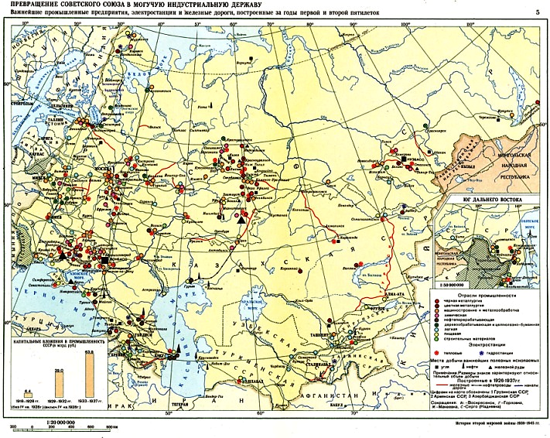
Итоги экономической трансформации
В итоге в стране был создан мощный военно-промышленный комплекс, введено в строй 35 индустриальных гигантов. Изменился социальный состав населения, вдвое выросла численность рабочих, сформировались советский пролетариат и техническая интеллигенция.
По объему выпускаемой промышленной продукции СССР вышел на второе место в мире после США. Возник ряд новых отраслей: авиационная, автомобильная, алюминиевая, подшипниковая, авиастроение и др.
Стройки первых пятилеток

Slide 34
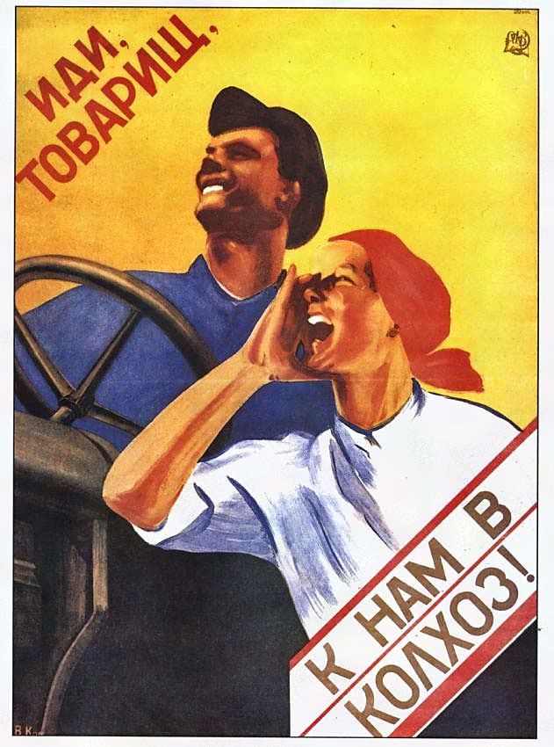
Итоги экономической трансформации
Для миллионов молодых людей строительство нового общества открыло перспективу, смысл жизни. Мироощущение подавляющего большинства советских людей того времени было позитивным, они гордились своим государством.
Иди, товарищ, к нам в колхоз!
Плакат. 1930 г.

